Slide 1
Javascript introduction part 2

Slide 2
OUTLINE
Function
Method
Callback function

Slide 3
Function

Slide 4
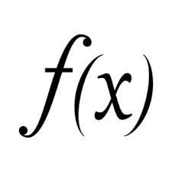
FUNCTION DI JAVASCRIPT
Sebuah set statement yang melakukan sebuah task atau kalkulasi nilai
Deklarasi function dimulai dengan kata kunci function dan cakupannya diantara kurung kurawal buka dan tutup

Slide 5
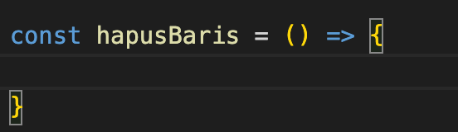


FUNCTION SYNTAX
ES5
Declaration
Expression
ES6
Arrow function

Slide 6
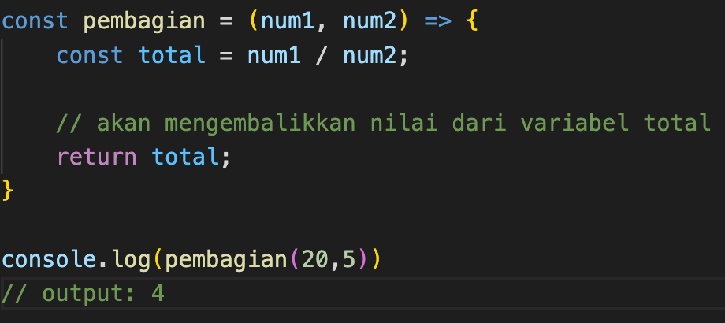
CONTOH FUNCTION

Slide 7
Method

Slide 8
METHOD DI JAVASCRIPT
Function yang didefinisikan didalam sebuah objek, saat objek dibuat kita dapat membuat function didalamnya
Cara mengakses method adalah dengan memanggil namaObjek.namaMethod()
Salah satu keuntungan menggunakan method adalah membuat program terstruktur dengan baik

Slide 9
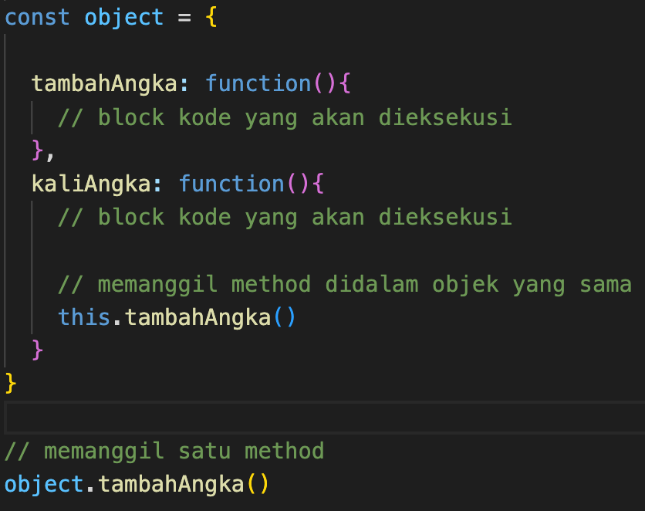
METHOD SYNTAX

Slide 10
METHOD (Built-in-Functions)
isNaN(): menentukan apakah nilai itu Not a Number atau tidak
concat(): menggabungkan dua string dan direturn sebagai string baru
slice(): memotong string/array berdasarkan index awal dan index akhir
push(): menambahkan elemen baru pada array index terakhir

Slide 11
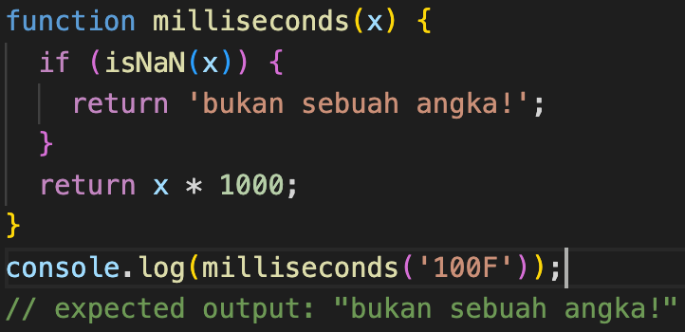
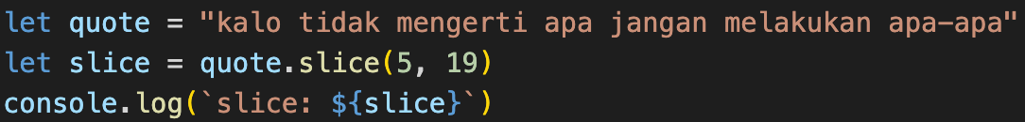
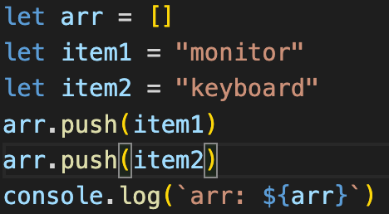
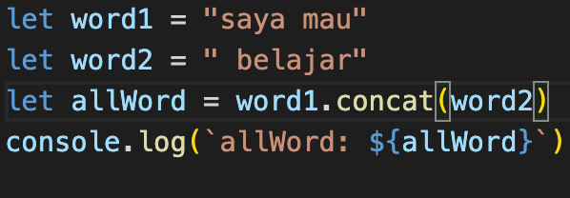
METHOD (Built-in-Functions)
isNaN()
Concat()
slice()
push()

Slide 12
Callback Function

Slide 13
CALLBACK FUNCTION
Function yang dikirim sebagai parameter di function lain dan dieksekusi di function tersebut
Callback function memastikan bahwa function tidak akan berjalan sebelum task didalam function selesai

Slide 14
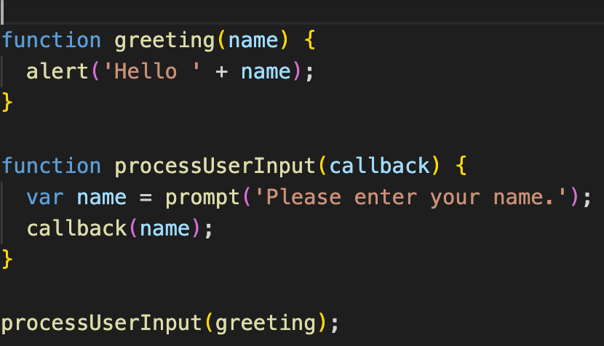
CONTOH CALLBACK FUNCTION

Slide 15
Penjelasan soal javascript introduction part
2

Slide 16
THANKS!

